Slide 1
제7과: 성격
(어휘 및 문법)
Trường Đại học FPT
Khoa: …..
Môn: Hàn ngữ trung cấp 1 – KOR 311

Slide 2
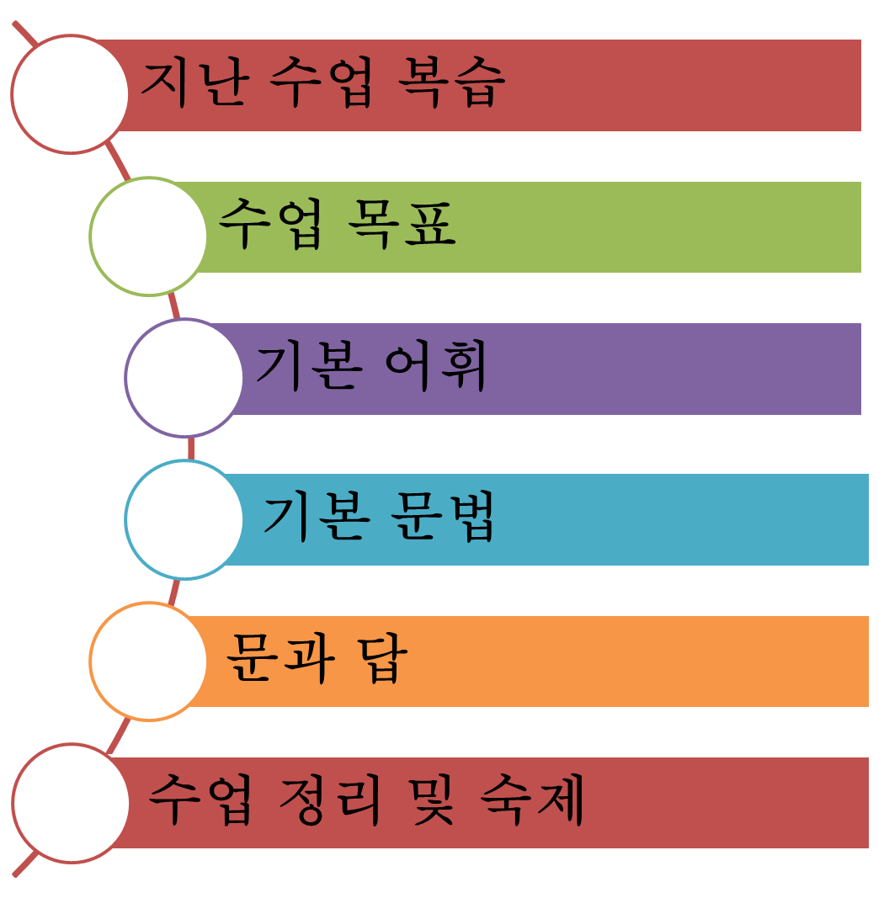

수업 내용
1
2
3
4
5
6
http://fpt.edu.vn

Slide 3

1. 지난 수업 복습
발표:
여러분의 ‘경제습관’ 중
고쳐야 할 것이있습니까?
고치려면 어떻게해야 합니까?
(지난 수업 숙제)
http://fpt.edu.vn

Slide 4

1. 지난 수업 복습
아래의 내용을 한국어로 번역해 보십시오.
1) Nếu không ghi chú mật khẩu thì rất dễ quên.
2) Trong thời gian mẹ đi ngủ thì tôi đã rửa chén xong.
3) Nếu định chuyển tiền thì phải biết số tài khoản.
=> 비밀번호는 메모하지 않으면 잊어버리기 쉬워요.
=> 어머니께서 주무시는 동안 제가 설거지를 했어요.
=> 송금을 하려면 계좌 번호를 알아야 해요.
http://fpt.edu.vn

Slide 5


2. 수업 목표
기본 어휘
기본 문법
기본 어휘
32 단어
처럼
-군요
-(으)ㄴ/는 편이다
http://fpt.edu.vn

Slide 6
3. 기본 어휘
성격 Từ biểu hiện tính cách
활발하다 hoạt bát | 명랑하다 sáng sủa, vui vẻ, rạng rỡ | 밝다 sáng sủa
착하다 hiền lành | 조용하다 Lặng lẽ, im lặng, trầm tính | 착하다 hiền lành
솔직하다 thật thà | 고집이세다 bảo thủ, bướng bỉnh, cứng đầu | 차분하다 bình tĩnh, điềm tĩnh
(성격이)급하다 vội vàng, hấp tấp | 적극적이다 tích cực, năng động | 소극적이다 tiêu cực
사교적이다 dễ gần, thân mật, có tài xã giao | 내성적이다 trầm lắng, có nội tâm
http://fpt.edu.vn

Slide 7
3. 기본 어휘
사람의 특성 Đặc tính của con người
재주가많다 nhiều tài, có tài | 유머감각이있다 có tính vui nhộn, thích pha trò | 부지런하다 chăm chỉ, cần cù
게으르다 lười nhác | 믿음직하다 đáng tin | 이해심이많다 dễ thông cảm, bao dung
말이많다 nói nhiều | 정이많다 giàu tình cảm | 생각이깊다 suy nghĩ sâu sắc
마음이넓다 độ lượng, rộng lòng | 성실하다 thành thật | 책임감이강하다 có trách nhiệm cao
http://fpt.edu.vn

Slide 8
3. 기본 어휘
신체 관련 관용 표현 1 Từ thường dùng (thành ngữ) 1
눈이 높다 kén chọn, tiêu chuẩn cao | 발이 넓다 quan hệ rộng | 입이 무겁다 trầm lặng, ít nói
입이 가볍다 nhiều chuyện, lẻo mép, bép xép | 귀가 얇다 cả tin | 콧대가 높다 kiêu căng, trịch thượng
http://fpt.edu.vn

Slide 9
어휘 연습
관계가 가장 먼 것을 골라 쓰십시오.
(1) 활발하다 명랑하다 입이 무겁다 적극적이다
(2) 조용하다 차분하다 내성적이다 유능하다
(3) 얌전하다 발이 넓다 사교적이다 적극적이다
(4) 착하다 마음이 넓다 눈이 높다 이해심이 많다
입이 무겁다
유능하다
얌전하다
눈이 높다
http://fpt.edu.vn

Slide 10
4. 기본 문법: 처럼
Kết hợp phía sau danh từ, diễn tả mức độ giống nhau hoặc đồng nhất với danh từ đứng trước nó khi so sánh.
Nghĩa tiếng Việt là “như, giống như..”
Có thể thay thế bằng tiểu từ 같이.
예: 1) 지훈_x0007_씨는_x0007_운동선수처럼_x0007_운동을_x0007_잘해요.
2) 민준_x0007_씨_x0007_딸도_x0007_아빠처럼_x0007_사교적이에요.
3) 주인아주머니가_x0007_어머니처럼_x0007_잘해_x0007_주세요._x0007__x0007_
4) A: 유진_x0007_씨가_x0007_피아노_x0007_치는_x0007_거_x0007_봤어요?_x0007_저는_x0007_정말_x0007_놀랐어요.
B: 네,_x0007_피아노를_x0007_전공한_x0007_사람처럼_x0007_잘_x0007_치지요?
5) A: 화_x0007_씨,_x0007_한국말을_x0007_참_x0007_잘하네요.
B: 고마워요._x0007_그렇지만_x0007_한국_x0007_사람처럼_x0007_말하려면_x0007_아직_x0007_멀었어요
http://fpt.edu.vn

Slide 11

처럼
학생이 예를 만들어 보십시오
문형연습
http://fpt.edu.vn

Slide 12
4. 기본 문법: -군요
Kết hợp với thân động từ hoặc tính từ, diễn tả sự cảm thán về một sự thật nào đó mới mẻ hoặc có cảm giác ngạc nhiên, bất ngờ về sự thật đó.
Tiếng Việt có thể dịch là: “…thế”, “…nhỉ”.
 | 현재(진행, 습관) | 과거(경험, 완료) | 미래(의지, 추측)
동사 | -는군요 | -았/었군요 | -ㄹ거군요 -을거군요 | -겠군요
형용사 | -군요
이다 | 군요 이군요 | 였군요 이었군요
http://fpt.edu.vn

Slide 13

4. 기본 문법: -군요
예: 1) 베트남에는_x0007_한국어를_x0007_공부하는_x0007_학생이_x0007_참_x0007_많군요._x0007__x0007_
2) 지훈_x0007_씨는_x0007_정말_x0007_잘_x0007_먹는군요.
3) 서영_x0007_씨,_x0007_요즘_x0007_일이_x0007_많아서_x0007_피곤하겠군요
4) A: 남_x0007_씨는_x0007_한_x0007_학기_x0007_동안_x0007_지각이나_x0007_결석을_x0007_한_x0007_번도_x0007_안_x0007_했어요.
B: 우와,_x0007_남_x0007_씨는_x0007_정말_x0007_성실하군요.
5) A: 전에_x0007_한국에서_x0007_공부할_x0007_때_x0007_김치찌개를_x0007_자주_x0007_먹었어요.
B: 어머,_x0007_루이엔_x0007_씨는_x0007_한국에서_x0007_공부했군요.
http://fpt.edu.vn

Slide 14

4. 기본 문법: -군요
LƯU Ý
Khi nói với người dưới mình hoặc với bạn bè, hoặc khi nói một mình thì dùng 구나.
예) 민재는 정말 잘 먹는구나.
내가 공부를 많이 했구나.
http://fpt.edu.vn

Slide 15
-군요
학생이 예를 만들어 보십시오
문형연습
http://fpt.edu.vn

Slide 16
4. 기본 문법: -(으)ㄴ/는 편이다
Kết hợp với thân động từ hoặc tính từ, diễn tả một người hay vật đại thể thuộc vào một dạng, một loại nào đó.
Nghĩa tiếng Việt là “vào loại.., thuộc diện....”
Với thân tính từ tận cùng là nguyên âm hoặc tận cùng là phụ âm ㄹ, hoặc sau 이다,아니다 thì dùng -ㄴ 편이다, tận cùng là phụ âm thì dùng -은 편이다.
Sau thân động từ hoặc sau 있다, 없다 thì dùng -는 편이다
예: 1) 제_x0007_동생은_x0007_조금_x0007_소극적인_x0007_편이에요._x0007_
2) 그_x0007_사람은_x0007_말이_x0007_많은_x0007_편이에요._x0007_
3) 저는_x0007_사람을_x0007_쉽게_x0007_사귀는_x0007_편이에요._x0007__x0007_
4) A: 고민이_x0007_있을_x0007_때_x0007_그_x0007_친구와_x0007_자주_x0007_이야기해요?
B: 네,_x0007_우리는_x0007_대화가_x0007_잘_x0007_통하는_x0007_편이라서요
5) A: 루이엔_x0007_씨는_x0007_어떤_x0007_사람이_x0007_좋아요?_x0007_
B: 제가_x0007_조용한_x0007_편이니까_x0007_활발하고_x0007_명랑한_x0007_사람을_x0007_만나고_x0007_싶어요.
http://fpt.edu.vn

Slide 17
-(으)ㄴ/는 편이다
학생이 예를 만들어 보십시오
문형연습
http://fpt.edu.vn

Slide 18
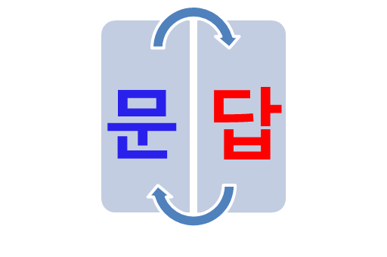

5. 문과 답
http://fpt.edu.vn

Slide 19

6. 수업 정리
기본 어휘
기본 문법
기본 어휘
32 단어
처럼
-군요
-(으)ㄴ/는 편이다
http://fpt.edu.vn

Slide 20

6. 숙제
베트남인을 위한 종합 한국어3 (워크북)
연습 73~80쪽
http://fpt.edu.vn

Slide 21

감사합니다
http://fpt.edu.vn

